Slide 1
ОКЛАДНАЯ СИСТЕМА
ОПЛАТЫ ТРУДА РАБОТНИКОВ ГОСУДАРСТВЕННЫХ ОБРАЗОВАТЕЛЬНЫХ ОРГАНИЗАЦИЙ РЕСПУБЛИКИ ТАТАРСТАН

Slide 2
ЗАРАБОТНАЯ ПЛАТА (ДЕНЕЖНОЕ СОДЕРЖАНИЕ)
ВЫПЛАТЫ СТИМУЛИРУЮЩЕГО ХАРАКТЕРА
ВЫПЛАТЫ КОМПЕНСАЦИОННОГО ХАРАКТЕРА
БАЗОВЫЕ ОКЛАДЫ
(ставки)

Slide 3
СТРУКТУРА ЗАРАБОТНОЙ ПЛАТЫ
Действующая система оплаты труда
Предлагаемая система оплаты труда
БАЗОВЫЕ ОКЛАДЫ (ДОЛЖНОСТНЫЕ ОКЛАДЫ, СТАВКИ ЗАРАБОТНОЙ ПЛАТЫ)
ЧЕТЫРЕХРАЗРЯДНАЯ ТАРИФНАЯ
СЕТКА
УТВЕРЖДЕННЫЕ БАЗОВЫЕ ОКЛАДЫ
ВЫПЛАТЫ СТИМУЛИРУЮЩЕГО ХАРАКТЕРА
НАДБАВКИ И ДОПЛАТЫ В ЗАВИСИМОСТИ ОТ ПРИНАДЛЕЖНОСТИ ДОЛЖНОСТИ К ПРОФЕССИОНАЛЬНО-КВАЛИФИКАЦИОННОЙ ГРУППЕ
ВЫПЛАТЫ КОМПЕНСАЦИОННОГО ХАРАКТЕРА
СОГЛАСНО ТРУДОВОМУ КОДЕКСУ
РОССИЙСКОЙ ФЕДЕРАЦИИ

Slide 4
СТРУКТУРА ЗАРАБОТНОЙ ПЛАТЫ
Наименование показателей | Должностной оклад, % | Выплаты стимулирующего и компенсационного характера, %
Показатели по Единым рекомендациям | 70,0 | 30,0
Показатели по действующей системе оплаты труда | 53,3 (в зависимости от типа учреждения от 49 до 71 процентов) | 46,7 (в зависимости от типа учреждения от 29 до 51 процентов)
Показатели по предлагаемой (окладной) системе оплаты труда | 73,0 (в зависимости от типа учреждения от 68 до 87 процентов) | 27,0 (в зависимости от типа учреждения от 13 до 32 процентов)

Slide 5
ДОЛЖНОСТНЫЕ ОКЛАДЫ
5
Профессиональные квалификационные группы |  | Отдельные категории должностей | Действующая система оплаты труда, Базовый оклад, рублей |  |  | Предлагаемая (окладная) система оплаты труда, Базовый оклад, рублей*
 |  |  | 1 (среднее образование) | 2 (среднее проф. образование) | 3,4 (высшее проф. образование) | 1 (среднее образование) | 2 (среднее проф. образование) | 3,4 (высшее проф. образование)
Учебно-вспомогательный персонал первого уровня | пкг 1-1 | Вожатый Помощник воспитателя Секретарь учебной части | 5 554 | 6 831 | 8 331 | 9 489 | 9 868
Учебно-вспомогательный персонал второго уровня | пкг 2-1 | Дежурный по режиму Младший воспитатель | 5 554 | 6 831 | 8 331 | 9 550 | 10 015 | 10 015
 | пкг 2-2 | Диспетчер Старший дежурный по режиму | 5 554 | 6 831 | 8 331 | 9 700 | 10 273 | 10 273
Педагогические работники | пкг 3-1 | Инструктор по физической культуре Муз. руководитель | 5 554 | 7 965 – 11 443 | 9 713 – 13 954 |  | 11 680 | 14 200
 | пкг 3-2 | Инструктор-методист Социальный педагог | 5 554 | 7 965 – 11 443 | 9 713 – 13 954 |  | 11 687 | 14 220
 | пкг 3-3 | Воспитатель Педагог-психолог | 5 554 | 7 965 – 11 443 | 9 713 – 13 954 |  | 11 693 | 14 232
 | пкг 3-4 | Преподаватель Старший воспитатель Учитель | 5 554 | 7 030 – 11 443 | 8 173 – 13 954 |  | 11 695 | 14 236
Руководители структурных подразделений учреждений | пкг 4-1 | Заведующий (начальник) структурным подразделением | 5 554 | 6 831 | 8 331 |  | 11 800 | 14 301
 | пкг 4-2 | Заведующий (начальник) обособленным структурным подразделением | 5 554 | 6 831 | 8 331 |  | 11 850 | 14 364
 | пкг 4-3 | Заведующий, директор, руководитель | 5 554 | 6 831 | 8 331 |  | 11 900 | 14400
*По должностям отрасли «Образование» с ПКГ 3-1 до ПКГ 4-3 приказом Минздравсоцразвития РФ от 26 августа 2010 г. N 761н предусмотрено обязательное наличие среднего проф. образования или высшего проф. образования, по ПКГ 1-1 предусмотрено наличие только среднего образования и среднего проф. образования.

Slide 6
Предлагаемые размеры окладов общеотраслевых должностей рабочих и служащих в учреждениях образования с 01.09.2018.
6
№ | Наименование профессиональной квалификационной группы | Квалифи-кационный уровень | Действующая система (от 5554 руб.) |  |  | Предлагаемая система (от 8380 руб.) |  |  | Доведение заработной платы до 11 163 руб. с 01.05.2018 г. | Итого заработная плата с 01.05.2018 г.
 |  |  | Размер окладов | Надбавки, премии | Итого заработная плата | Предлагаемые оклады | Надбавки, премии | Итого заработная плата
Общеотраслевые должности рабочих
1 | Общеотраслевые профессии рабочих первого уровня | 1 | 5554 | 2469 | 8023 | 8380 | 168 | 8548 | 2615 | 11163
 |  | 2 | 5721 | 2495 | 8216 | 8578 | 172 | 8750 | 2413 | 11163
2 | Общеотраслевые профессии рабочих второго уровня | 1 | 5721 | 2495 | 8216 | 8719 | 174 | 8893 | 2270 | 11163
 |  | 2 | 5943 | 2531 | 8474 | 8893 | 178 | 9071 | 2092 | 11163
 |  | 3 | 6276 | 2584 | 8860 | 9071 | 181 | 9252 | 1911 | 11163
 |  | 4 | 6498 | 2620 | 9118 | 9602 | 192 | 9794 | 1369 | 11163
Общеотраслевые должности служащих
1 | Общеотраслевые должности служащих первого уровня | 1 | 5554 | 2791 | 8345 | 8380 | 587 | 8967 | 2196 | 11163
 |  | 2 | 5721 | 2827 | 8548 | 8578 | 600 | 9178 | 1985 | 11163
2 | Общеотраслевые должности служащих второго уровня | 1 | 5721 | 2827 | 8548 | 8719 | 610 | 9329 | 1834 | 11163
 |  | 2 | 5943 | 2876 | 8818 | 8893 | 623 | 9516 | 1647 | 11163
 |  | 3 | 6109 | 2912 | 9021 | 9071 | 635 | 9706 | 1457 | 11163
 |  | 4 | 6276 | 2948 | 9224 | 9298 | 651 | 9949 | 1214 | 11163
 |  | 5 | 6665 | 3033 | 9698 | 9484 | 664 | 10148 | 1015 | 11163
3 | Общеотраслевые должности служащих третьего уровня | 1 | 6109 | 2912 | 9021 | 9674 | 677 | 10351 | 812 | 11163
 |  | 2 | 6276 | 2948 | 9224 | 9867 | 691 | 10558 | 605 | 11163
 |  | 3 | 6665 | 3033 | 9698 | 10064 | 704 | 10768 | 395 | 11163
 |  | 4 | 7387 | 3190 | 10577 | 10265 | 719 | 10984 | 179 | 11163
 |  | 5 | 8164 | 3360 | 11524 | 10491 | 734 | 11225 |  | 11225
4 | Общеотраслевые должности служащих четвертого уровня | 1 | 8720 | 3481 | 12201 | 11403 | 798 | 12201 |  | 12201
 |  | 2 | 9608 | 3675 | 13283 | 11603 | 812 | 12415 |  | 12415
 |  | 3 | 11108 | 4002 | 15110 | 11803 | 826 | 12629 |  | 12629

Slide 7
ВЫПЛАТЫ СТИМУЛИРУЮЩЕГО ХАРАКТЕРА
в учреждениях образования отрасли Образование
7
Наименование выплат | Действующая система |  |  |  | Предлагаемая система
 | Детские сады | Школы | Доп. образова-ние | Среднее проф. об-разование | Детские сады | Школы | Доп. образова-ние | Среднее проф. об-разование
Сложность | 42,0% | 42,0% | - | - | 28,0% | 28,0% | - | -
Управление | 4,5-52,1% | 4,5-52,0% | 39,5%;42,5% | 4,5-87,1% | учтены в окладе | учтены в окладе | учтены в окладе | учтены в окладе
Почетные звания | 4,0-10% | 4,0-10% | 4,0-10% | 4,0-10% | 2,0-7% | 2,0-7% | 2,0-7% | 2,0-7%
Специфика | 4,5-45,0% | 4,5-100,0% | - | 5,0-39,0% | 3,0-7,0% | 3,0-60,0% | - | До 23,5%
Квалификационная категория | 4,5-15,0% | 4,5-15,0% | 4,5-15,0% | 4,5-15,0% | До 34,0% | До 24,0% | До 18,0% | До 15,0%
Дополнительная выплата за квалификационную категорию | 25,0-35,0% | 25,0-35,0% | 1,5-3,0% | - | - | - | - | -
Стажевые | 2,0-6,5% | 2,0-6,5% | 2,0-6,5% | 2,0-6,5% | 1,0-4,0% | 1,0-4,0% | 2,0-6,5% | 1,0-4,0%
Методическая литература | 100 руб. (формирует должностной оклад пед. работников) | 100 руб. (формирует должностной оклад пед. работников) | 100 руб. (формирует должностной оклад пед. работников) | 100 руб. (формирует должностной оклад пед. работников) | 100 руб. (формирует должностной оклад пед. работников) | 100 руб. (формирует должностной оклад пед. работников) | 100 руб. (формирует должностной оклад пед. работников) | 100 руб. (формирует должностной оклад пед. работников)
Классное руководство | - | 300 руб. на класс + 80 руб. за каждого учащегося | - | 300 руб. на группу | - | 300 руб. на класс + 80 руб. за каждого учащегося | - | 300 руб. на группу
Проверка тетрадей | - | 6,0-20,0% | - | 1,5-6,0% | - | 3,6-12,0% | - | 0,75-3,0%
Заведование кабинетами, руководство цикловыми и метод. комиссиями | - | 5,0-8,0% | 5,0-8,0% | 5,0-8,0% | - | 444 руб., 833 руб., 3,0% | 444 руб., 833 руб., 3,0% | 444 руб., 833 руб., 3,0%
Обеспечение высококачественного учебно-тренировочного процесса (инструктор-методист ДЮСШ) | - | - | 1,0-12,5% | - | - | - | 1,0-12,5% | -
Качество выполняемых работ | 40% | 40,0% | 15,0% | 10,0% | 17,5% | 16,0% | 15,0% | 2,0%
Премия | 2,0% | 2,0% | 2,0% | 2,0% | 2,0% | 2,0% | 2,0% | 2,0%

Slide 8
ВЫПЛАТЫ КОМПЕНСАЦИОННОГО ХАРАКТЕРА
в учреждениях образования
8
Наименование выплат | Действующая система | Предлагаемая система
Сельские | 25% от ставки 1 разряда (5554 руб.) | Постоянная величина 1388 рублей
Вредность работы | 4,0%-12,0% | 4,0%
Ночные | По Трудовому Кодексу | По Трудовому Кодексу
Работа в праздничные дни | По Трудовому Кодексу | По Трудовому Кодексу

Slide 9
ДИНАМИКА РОСТА ЗАРАБОТНОЙ ПЛАТЫ
9
Наименование категорий персонала | Достигнутые параметры за 2017 год |  | Плановые параметры на 2018 год
 | Средняя заработная плата, руб. | % | Средняя заработная плата, руб. | %
Средняя заработная плата в Республике Татарстан | 29 268,0 |  | 31 609,0
Педагогические работники образовательных учреждений общего образования | 29 663,0 | 101,3 | 31 609,0 | 100,0
Педагогические работники дошкольных учреждений* | 26 639,6 | 105,7 | 27 208,7 | 100,0
Педагогические работники учреждений дополнительного образования детей** | 29 183,8 | 96,4 | 32 707,8 | 100,0
Преподаватели и мастера производственного обучения образовательных учреждений начального и среднего профессионального образования | 28 677,6 | 98,0 | 31 609,0 | 100,0
* к средней заработной плате в сфере общего образования в Республики Татарстан | 25 193,2 |  | 27 208,7
** к средней заработной плате учителей в Республики Татарстан | 30 285,0 |  | 32 707,8

Slide 10
ВОСПИТАТЕЛЬ СО СРЕДНЕ-СПЕЦИАЛЬНЫМ ОБРАЗОВАНИЕМ
10
 | ВОСПИТАТЕЛЬ: Категория - Стаж - 0 |  | ВОСПИТАТЕЛЬ: Категория - 1 Стаж - 9 лет |  | ВОСПИТАТЕЛЬ: Категория - высшая Стаж - 20 лет
 | НСОТ - 1 | НСОТ - 2 | НСОТ - 1 | НСОТ - 2 | НСОТ - 1 | НСОТ - 2
Оклад базовый | 8065 | 11.693 | 8065 | 11.693 | 8065 | 11.693
Оклад должностной |  | 11.793 |  | 11.793 |  | 11.793
Стаж | 0 |  | 363 (4,5%) | 354 (3%) | 524 (6,5%) | 472 (4%)
Категория | 0 |  | 3105 (38,5%) | 3302 (28%) | 3831 (47,5%) | 3891 (33%)
Награда | 0 |  | 0 |  | 484 (6%) | 772 (4%)
Сложность 42% (28) | 3387 | 3302 (28%) | 3387 | 3202 (28%) | 3385 (42%) | 3302 (28%)
Доплата 45% (0) | 3629 |  | 3629 |  | 3629 (45%)
ИТОГО: | 15.081 | 15.095 | 18.549 | 18.751 (+202) | 19.918 | 19.930

Slide 11
ВОСПИТАТЕЛЬ С ВЫСШИМ ОБРАЗОВАНИЕМ
11
 | ВОСПИТАТЕЛЬ: Категория - Стаж - |  |  | ВОСПИТАТЕЛЬ: Категория - 1 Стаж - 12 лет |  |  |  | ВОСПИТАТЕЛЬ: Категория - высшая Стаж - 20 лет
 | НСОТ – 1 |  | НСОТ - 2 | НСОТ - 1 |  | НСОТ - 2 |  | НСОТ - 1 |  | НСОТ - 2
Оклад базовый | 9814 |  | 14.332 | 9814 |  | 14.332 |  | 9814 |  | 14.332
Стаж | 0 |  |  | 540 (5,5%) |  | 502 (3,5) |  | 640 (6,5%) |  | 573 (4,0%)
Категория | 0 |  |  | 3778 (38,5%) |  | 4013 (28%) |  | 4661 (47,5%) |  | 4730 (33%)
Сложность 42% | 4122 |  | 4013 (28%) | 4122 |  | 4013 (28%) |  | 4122 (42%) |  | 4013 (28%)
Доплата 45% | 4416 |  |  | 4416 |  |  |  | 4416 (45%)
Итого: | 18.352 |  | 18.345 | 22.670 |  | 22.860 |  | 23.653 |  | 23.648
 |  |  | -7

Slide 12
УЧИТЕЛЬ НАЧАЛЬНЫХ КЛАССОВ
12
 | Учитель нач.класс.: Нагрузка - Категория - Стаж - Образование - средне-специальное |  | Учитель нач.класс.: Нагрузка - Категория - 1 Стаж - 15 лет Образование - средне-специальное |  | Учитель нач.класс.: Нагрузка - Стаж - 20 лет Категория - высшая Образование - средне-специальное
 | НСОТ - 1 | НСОТ - 2 | НСОТ - 1 | НСОТ - 2 | НСОТ - 1 | НСОТ - 2
Ставка I разряда | 5554 |  | 5554
Оклад базовый | 8065 | 11.695 | 8065 | 11.695
Оклад должност. | 8065 | 11.795 | 8065 | 11.795 | 8065 | 11.795
Стаж | 0 | 0 | 524 | 472 (4%) | 524 | 472 (4%)
Квалификация | 0 | 0 | 1613 | 1415 | 3226 | 2830
Проверка тетрадей | 1613 | 1415 | 1613 | 1415 | 1613 | 1415
Классный руководитель | 2300 | 2300 | 2300 | 2300 | 2300 | 2300
Гимназии, лицеи | 0 | 0 | 0 | 0 | 0 | 0
Кабинет от базы | 444 | 444 | 444 | 444 | 444 | 444
Метод.объединение | 0 | 0 | 0 | 0 | 403 | 354
Награды | 0 | 0 | 484 | 701 | 483 | 707
Специфика 45% | 3629 | 0 | 3629 |  | 3629
Итого: | 16.051 | 15.954 | 18.672 | 18.542 | 20.687 | 20.317
 |  | -97 |  | -130 |  | -370

Slide 13
УЧИТЕЛЬ
13
 | Учитель математики: Нагрузка - 18 час. Категория - Стаж - Образование - высшее |  | Учитель математики: Нагрузка - 24 час. Категория - 1 Стаж - 10 лет Образование - высшее |  | Учитель русского языка: Нагрузка - 27 час. Стаж - 20 лет Категория - высшая, лицей, Класс.руководитель Метод.объед., кабинет, метод.объединение |  | Учитель истории: Нагрузка - 22 час. Стаж 4 час. Категория - Образование - высшее
 | НСОТ – 1 | НСОТ - 2 | НСОТ - 1 | НСОТ- 2 | НСОТ - 1 | НСОТ - 2 | НСОТ - 1 | НСОТ - 2
Ставка I разряда
Оклад базовый | 8673 | 14.236 | 8673 | 14.236 | 8673 | 14.236 | 8673 | 14.236
Оклад должност. |  | 14.336 | 11.564 | 18.981 | 13.010 | 21.354 | 10.600 | 17.399
Стаж | 0 |  | 636 | 664 (3,5%) | 846 | 854 (4,5%) | 318 | 348
Квалификация | 0 |  | 2313 | 2277 (12%) | 5204 | 5125 (24%) | 0
Проверка тетрадей | 1735 | 1720 | 2313 | 2277 | 2602 | 2562 | 0
Классный руководитель | 2300 | 2300 | 2300 | 2300 | 2300 | 2300 | 0
Гимназии, лицеи | 0 |  | 0 |  | 1170 | 1174 (5,5%) | 954 | 957
Кабинет | 0 |  | 444 | 444 | 444 | 444 | 0
Метод.объединение | 0 |  | 0 |  | 433 | 427 (3%) | 0
Награды | 0 |  | 694 | 1138 (6%) | 781 | 1281 (6%) | 0
Специфика 45% | 3903 |  | 5204 |  | 5854 |  | 4770
Татарский язык | 0 |  | 0 |  | 0
Молодые | 1110 |  | 0 |  | 0
Сельские | 0 |  | 0 |  | 0
Итого: | 16.611 | 18.356 | 25.468 | 28.081 | 32.644 | 35.521 | 16.642 | 18.704
 |  | 1746 |  | 2613 |  | 2871 |  | 2062

Slide 14
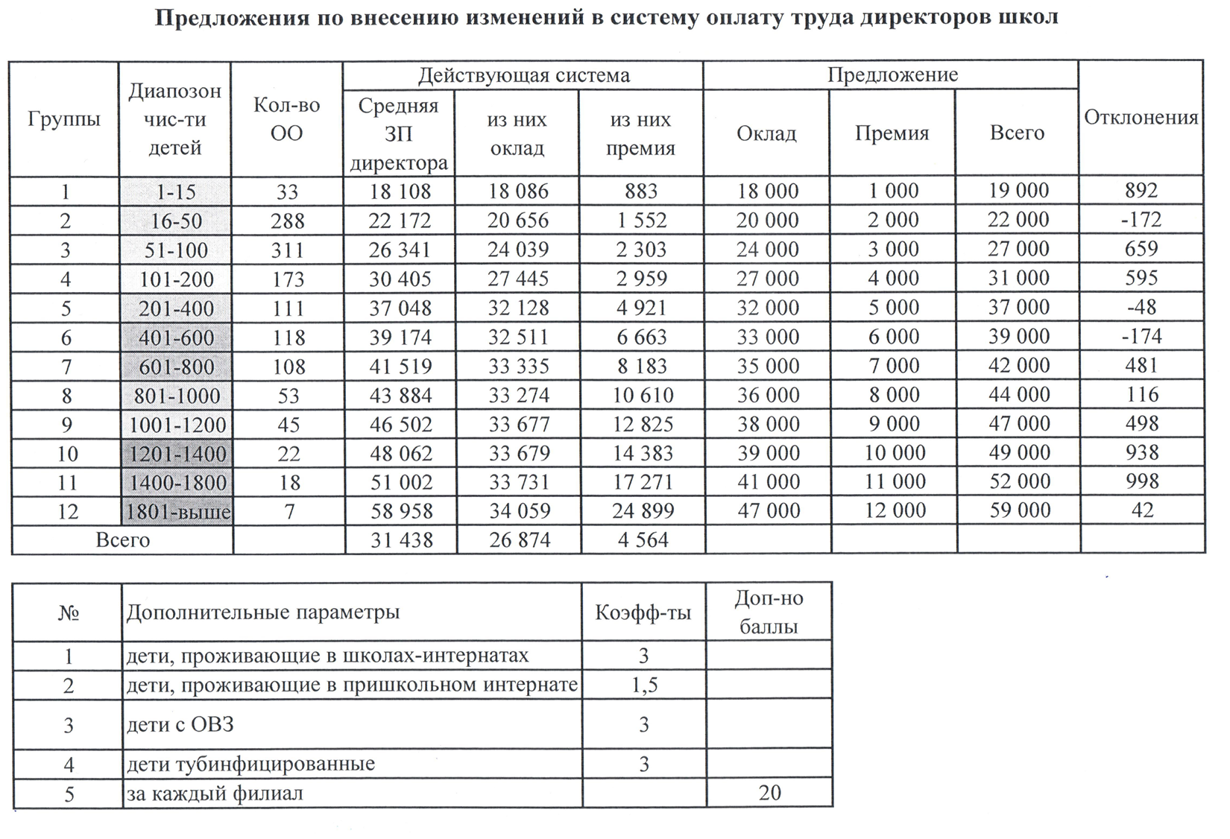
ПРЕДЛОЖЕНИЯ ПО ВНЕСЕНИЮ ИЗМЕНЕНИЙ
В СИСТЕМУ ОПЛАТЫ ТРУДА ДИРЕКТОРОВ ШКОЛ
14

Slide 15
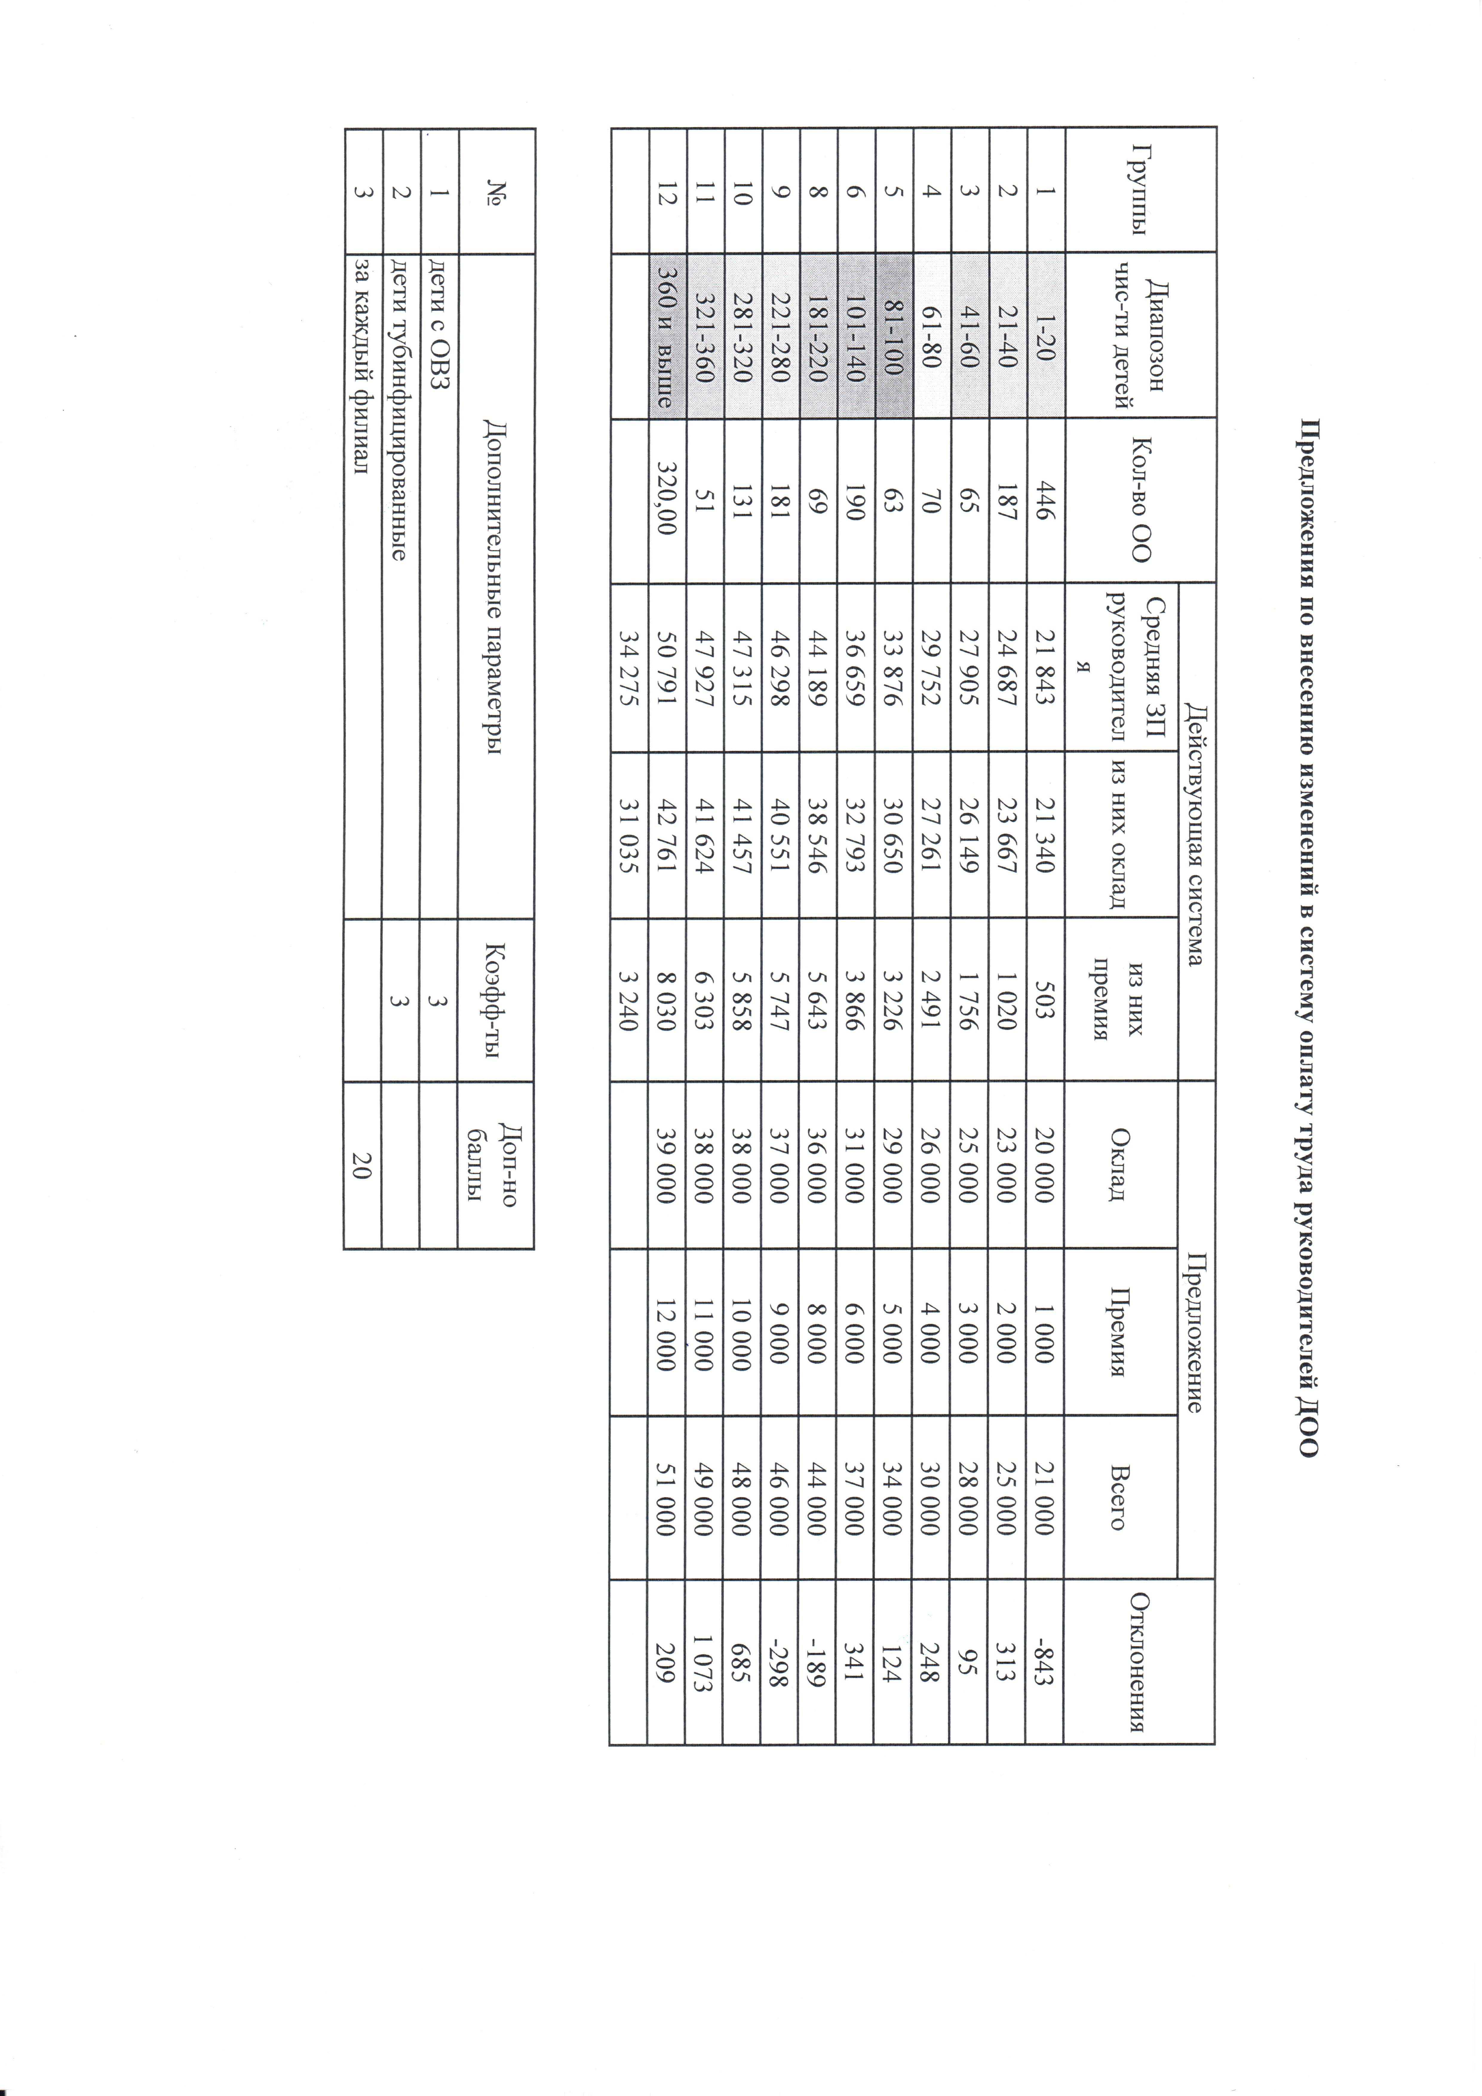
ПРЕДЛОЖЕНИЯ ПО ВНЕСЕНИЮ ИЗМЕНЕНИЙ
В СИСТЕМУ ОПЛАТЫ ТРУДА РУКОВОДИТЕЛЕЙ ДОО
15

